Slide 1
ШКОЛА
ПЕШЕХОДА

Slide 2
СВЕТОФОР
СВЕТ
ФОРОС – несущий ,носитель

Slide 3
Светофор – надежный наш помощник
Красный свет – будь осторожным
Желтый свет – подожди немножко
Зеленый свет – в путь пускаться можно!

Slide 4
РЕБУСЫ
С
7
с
с
е
м
ь
ш
о
р
т
ы
шоссе

Slide 5
д
о
м
р
о
г
а
дорога

Slide 6
Д
в
о
д
к
и
т
е
л
ь
водитель

Slide 7
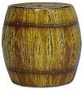
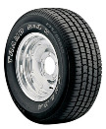
О
о
б
о
ч
к
а
ш
и
н
а
обочина

Slide 8
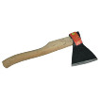
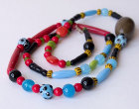
АВ
а
в
т
о
п
о
р
б
у
с
ы
автобус

Slide 9
100
п
стоп

Slide 11
ЮНЫЙ ДРУГ!
ПОМНИ И СОБЛЮДАЙ
ДОРОЖНЫЕ ПРАВИЛА
ВСЕГДА!

